Slide 1
TP2
https://pf-bb.github.io/CentraleSupelec-R-genomics/TP2.html

Slide 2
RappeLS - R

Slide 3
Généralités
Aide
?seq ou help(seq)
??... ou help.search(…)
Installation package : install.package()
Chargement d’un package : library()
Load data : load()
Lire fichier : read.table() …
Ecrire fichier : write.table() …

Slide 4
Vecteurs
Liste d’éléments du même type
Définition d’un vecteur
v <- c(3,5,7)
length(v) : nombre d’éléments du vecteur
v[1]: renvoie la première valeur du vecteur
v[c(1,3)] : renvoie la 1ère et 3ème valeur du vecteur
v[ v > 2] :
renvoie un vecteur avec toutes les valeurs > 2
v[ v > 2 ] <- 0
met à 0 toutes les valeurs > 2

Slide 5
Matrices
Tableau d’éléments du même type
Définition d’une matrice
mat <- matrix(data = c(1,2,3,4,7,10), nrow=2)
mat[1,2]
renvoie un seul élément, celui de la première ligne première colonne
mat[c(2,3), ]
renvoie une sous matrice de mat avec uniquement les lignes 2 et 3
rownames(mat), colnames(mat)
renvoient les noms de lignes et de colonnes

Slide 6
Facteurs et data frames
Facteurs
Type de vecteur qui code pour une propriété qualitative
fac <- factor(c(“bleu”, “rouge”, “vert”, “bleu”, “vert”)
levels(fac) donne “bleu” “rouge” “vert”
Data frames
fr <- data.frame(age=c(15,20),
nom=c(“jean”, “pierre”),
row.names=“I1”, “I2”))
fr$nom donne
jean pierre
Levels : jean pierre
fr[,1]donne 15 20
fr[,”age”] donne 15 20
fr$age] donne 15 20

Slide 7
Listes
Contient des éléménts de différents types, de différentes taille
Définition d’une liste
liste <- list( firstname = “jean”,
lastname = “dupond”,
age = 15,
childAges = c(3,5,9))
length(liste)
liste$lastname ] donne dupond
Liste[[2]] donne dupond

Slide 8
Plots
Fonction plot()
points() : ajouter des points
lines() : ajouter des lignes
Arguments utiles :
main
ylab
xlab
cex
par …
Plusieurs graphique par fenêtres : par(mfrow=c(2,2))

Slide 9

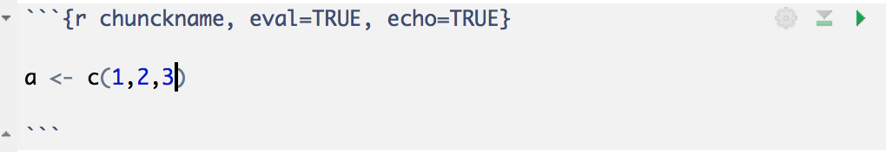

Rmarkdown
Ecrire son code R dans un fichier .rmd
Permet de générer du HTML et/ou du pdf
Ajouter un titre : #
Ajouter un sous-titre : ##
Ajouter du code R : insert chunck
Générer son fichier html ou pdf
Est ce que mon code doit être exécuté ?
Est ce que mon code doit être imprimé ?

Slide 10
Rendu du TP
Envoyer par mail avant le 7 décembre, 1 rendu par binome :
Le fichier TP2_VosNoms.Rmd
Le rapport HTML ou PDF
Notes:
----- Notes de la réunion (24/11/2016 10:08) -----
23 presents

Slide 11
RNA - Seq

Slide 12
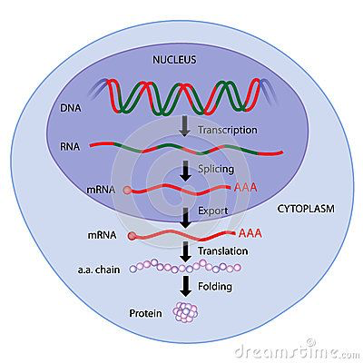
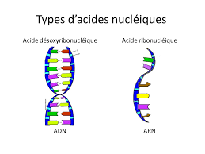
La transcription

Slide 13
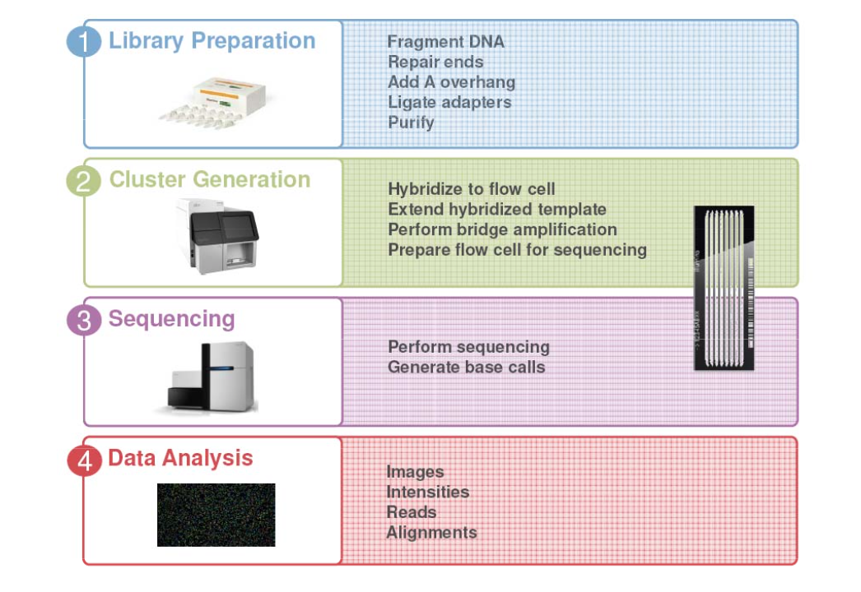
Rappel séquencage

Slide 14
Biais dans le RNA-Seq
Design :
Eviter de mettre tout les réplicats sur la meme « lane » de flowcell
Eviter de mettre des nombres différents de samples dans les « lanes »
Eviter d’utiliser les même barcodes pour les replicats
Technique :
La génération des cDNA par Random Hexamer Priming induit des biais de composition nucléotidique en tout début de reads
Hiérarchie des biais : biological condition >> concentration > run/flowcell > lane
Profondeur de séquençage :
A niveau d’expression égal, un long gène aura plus de reads qu’un gène court (normalisation)
Couverture non homogène, multiple hits pour certains reads …

Slide 15
Pré-processing des données
Control QC
Mapping
Quantification

Slide 16
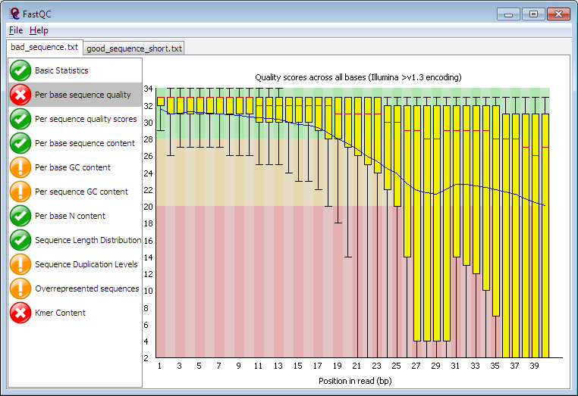
Pré-processing des données
Control QC
FASTQC (http://www.bioinformatics.babraham.ac.uk/projects/fastqc/)

Slide 17
Pré-processing des données
Control QC
Trimmomatic
(http://www.usadellab.org/cms/?page=trimmomatic)

Slide 18
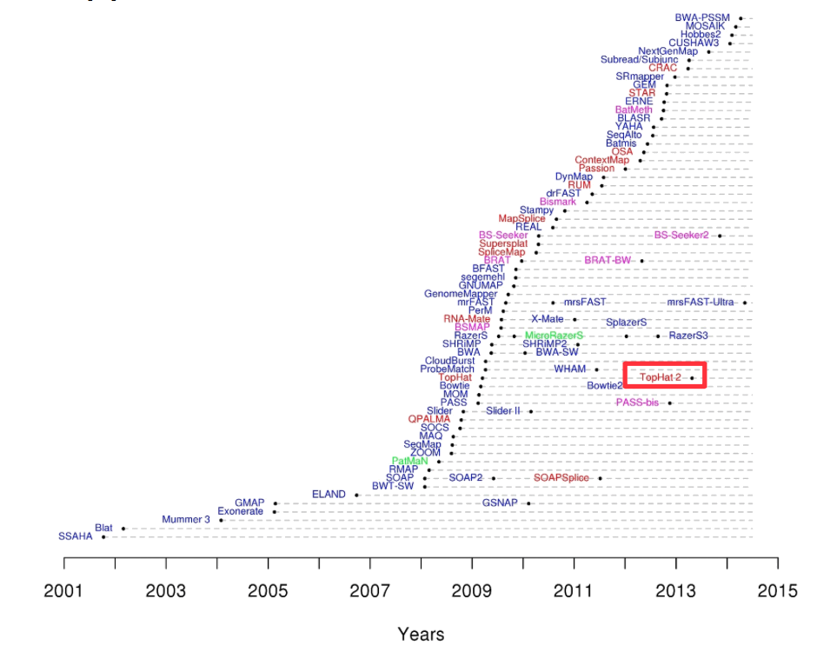
Pré-processing des données
Mapping

Slide 19
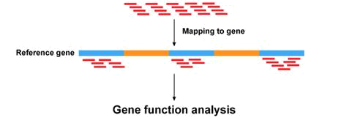
Pré-processing des données
Quantification
Feature count
Exon
Exon
Exon
GeneId | SampleName
BRCA1 | 18
Notes:
19

Slide 20
Pré-processing des données
Control QC
FastQC
Trimmomatic
Mapping
STAR
Quantification
Feature Count
Application

Slide 21
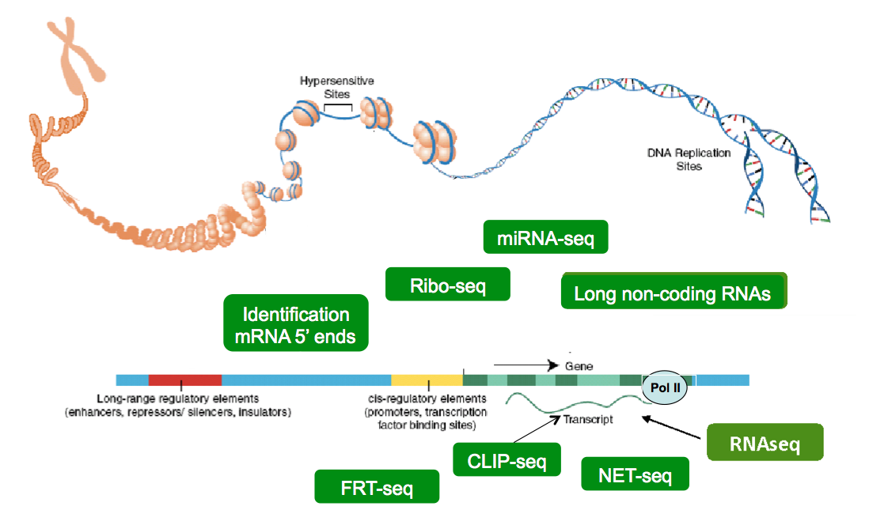
Application

